Slide 1

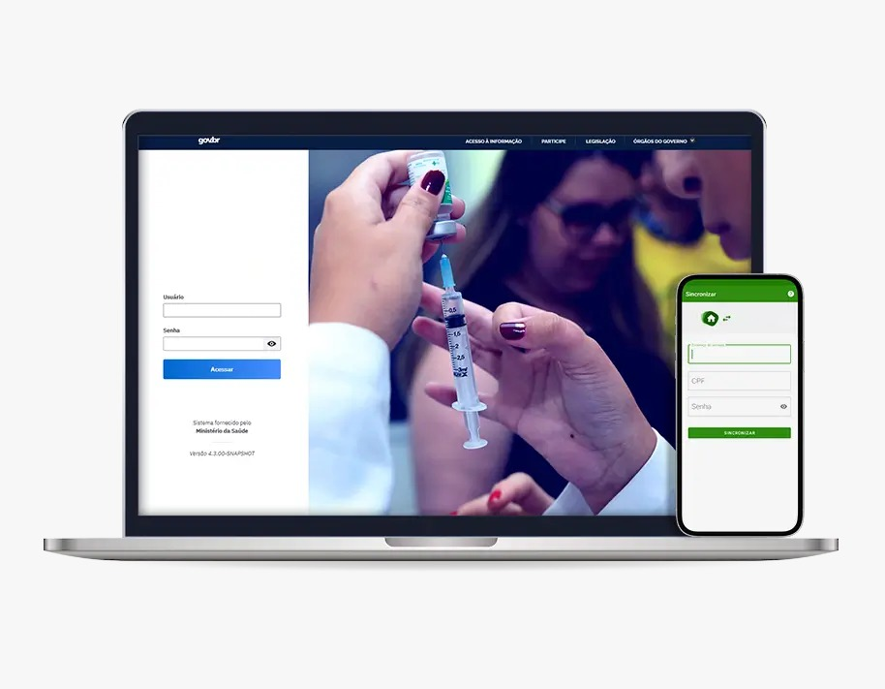
Lançamento da versão 5.3 Prontuário Eletrônico e-SUS APS
Maior Prontuário Eletrônico da América Latina
Software gratuito feito pelo SUS e para o SUS conectado à RNDS

Slide 2



Os sistemas e-SUS APS são desenvolvidos para atender o processo de trabalho da APS, para a gestão do cuidado em saúde.
e-SUS APS v 5.0
  Centro de Especialidade Odontológica (CEO)
  Busca ativa de vacinação
  Reterritorialização
  Registro de estagiários (graduação e cursos técnicos de saúde)
e-SUS APS v 5.3
  Adequação cadastro individual, domicílio, território à Saúde Indígena
  nome social do profissional
  acesso rápido na agenda
  Automatização do HTTPS
  Ferramenta de Unificação de bases
  Arquivo Bolsa Família no PEC
e-SUS APS v 2.0
  Acompanhamento pré-natal e criança
  Odontograma digital
  Interoperabilidade com CadSUS
  Boas Práticas de prescrição eletrônica
e-SUS APS v 3.0
  Caderneta de vacinação eletrônica
  Unificação de
  cadastros do cidadão
  Registro tardio de atendimentos
aplicativo
e-SUS Território
2013
2016
2020
2023
e-SUS APS v 1.0
  ParceIro tecnológico UFSC
  Agenda profissional
  Atendimento com a estrutura RCOP/SOAP
  Relatórios
e-SUS APS v 4.0
  Inclusão vacina COVID-19
  Business Intelligence (BI) absenteísmo: vacinação e atendimentos
  Acesso à RNDS
  Inclusão de grupos de comunidade tradicional
  CPF/CNS obrigatório no atendimento de vacinação
e-SUS APS v 5.2
  Gestão da garantia do acesso
  Videochamada
  Prescrição eletrônica
  Módulo de observação do cidadão
  Agendamento automático consulta pré-natal
  Compartilhamento do cuidado
2011
2015
2018
2022
2024
2015
e-SUS AB
  Elaboração da Pauta Essencial
  Análise de aderência de soluções tecnológicas
aplicativo
Atenção Domiciliar
aplicativos
e-SUS Vacinação
e Gestor

Slide 3
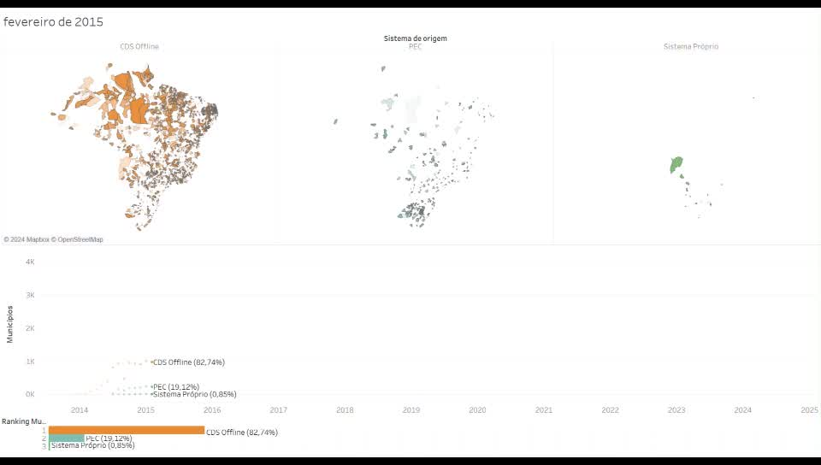
Evolução da Estratégia e-SUS APS
35,5 milhões de atendimentos /mês
(1,48 milhões por dia)
Fonte: SIASB, setembro/2024.

Slide 4
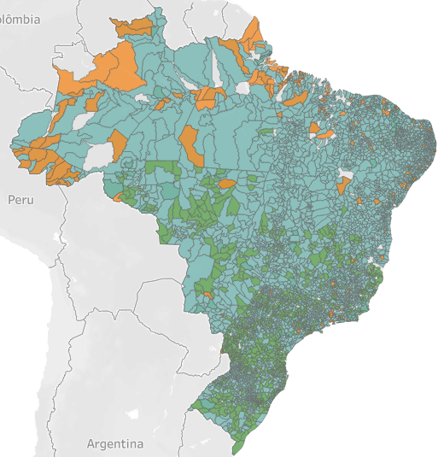

e-SUS APS em números
Prontuário Eletrônico do Cidadão
4.164 Municípios - 76,7%
28.813 Estabelecimentos - 70,1%
57.795 Equipes - 60,1%
e-SUS Ampliado
1.079 Municípios
1.888 Estabelecimentos
Fonte: CGIAD, comp. set/2024.

Slide 5


e-SUS APS em números
Cuidado Compartilhado
TRIA
Gestão de Garantia do Acesso
580 Municípios
4.360 Municípios
388 Municípios
1.160 Equipes
35.779 Equipes
2.669 Estabelecimentos
40.423 Registros
10.038.545 Registros
5.350 Equipes
Fonte: CGIAD, jul/2024.

Slide 6




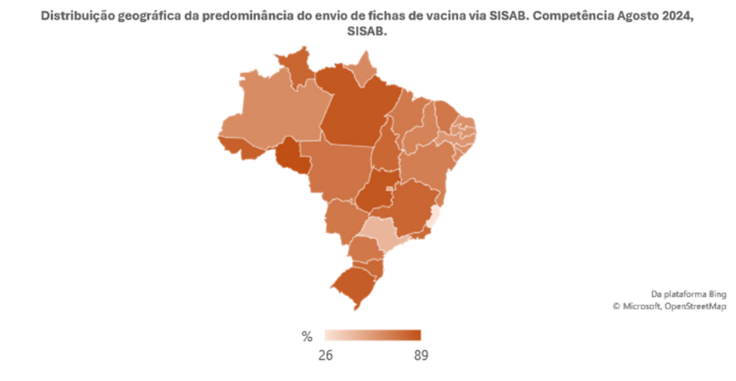
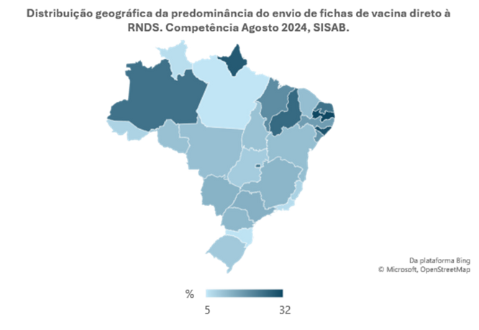
Envio de Registros à RNDS
Interoperabilidade
com PEC e-SUS APS
Integração com SISAB
RAC
194.628.991
RAC
42.114.503
RAC
Início do envio 2023
RIA
494.065.983
RIA
11.125.794
RIA
Início do envio 2020
Fonte: BI RNDS, set/2024.
Fonte: CGIAD, jul/2024.
Fonte: CGIAD, jul/2024.

Slide 7
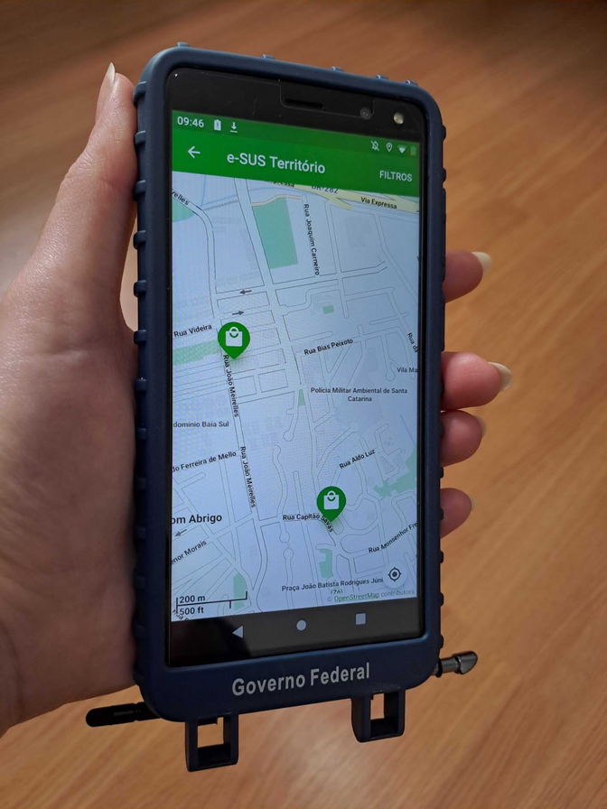
e-SUS Território
e-SUS Território: desenvolvido para facilitar o processo de trabalho dos agentes de saúde (ACS/ACE) no registro de cadastro e visitas domiciliares de forma rápida, segura e integradas ao PEC. Pode ser utilizado em Tablet ou Smartphone.
+ 800 MIL downloads
177 mil usuários ativos
58 milhões de visitas domiciliares /mês
2,4 milhões por dia
3.737 Municípios - 67,1%
27.566 Equipes - 51,1%
87% das visitas domiciliares no Brasil são informadas via
e-SUS Território pelos ACS
Fonte: CGIAD, comp. set/2024.

Slide 8
Prontuário Eletrônico e-SUS APS
Versão 5.3: uma atualização bastante esperada por gestores, profissionais de saúde e profissionais de Tecnologia Digitais de Informação e Comunicação (TDIC)
Ferramentas relacionadas à gestão do cuidado e do território
Nova interface para o Acompanhamento do Território, com cadastro e atualização de imóveis e famílias. Permite a gestão completa de imóveis e famílias diretamente pelo PEC.
Prescrição de medicamentos com doses fracionadas. A exemplo da insulina, com fracionamento da dosagem por turno.

Slide 9


Prontuário Eletrônico e-SUS APS
Versão 5.3: uma atualização bastante esperada por gestores, profissionais de saúde e profissionais de Tecnologia Digitais de Informação e Comunicação (TDIC)
Ferramentas Gerenciais/Administrativas
Com o aumento na conectividade dos municípios, a nova funcionalidade de unificação de bases de dados permite integrar instalações descentralizadas do e-SUS APS a uma base centralizada e unificada
A configuração do HTTPS será mais ágil e rápida, o que permite mais segurança ao Prontuário Eletrônico e acesso a mais funcionalidades, incluindo a sincronização ao CADSUS, a Videochamada e a Prescrição e Atestado Digitais
Videochamadas adaptadas para tablets e smartphones.
Importação dos beneficiários do Bolsa Família do Sisab para o PEC. Potencializa a gestão do cuidado no ato do atendimento.
Novo campo para inserção do nome social do profissional de saúde. PEC mais inclusivo.

